Slide 1
Array
Progdas C++

Slide 2
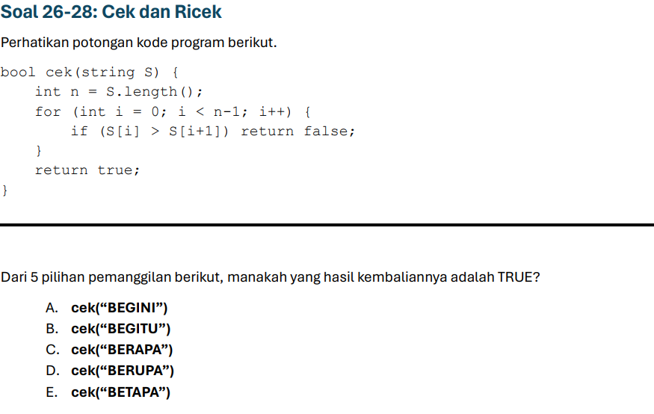

Slide 3


Slide 4
